Slide 1






CHÀO MỪNG
CÁC CON ĐẾN VỚI TIẾT TIẾNG VIỆT LỚP 1

Slide 2


MỤC TIÊU
NHẬN BIẾT VÀ ĐỌC ĐÚNG ÂM O.
3
ĐỌC ĐÚNG CÁC TIẾNG, TỪ NGỮ, CÂU CÓ ÂM O VÀ THANH HỎI.
2
VIẾT ĐÚNG CÁC TIẾNG, TỪ NGỮ CÓ CHỮ O VÀ DẤU HỎI
PHÁT TRIỂN KĨ NĂNG NÓI LỜI CHÀO HỎI.

Slide 3

Khởi động
1
be bé
bè cá
bế bé

Slide 4
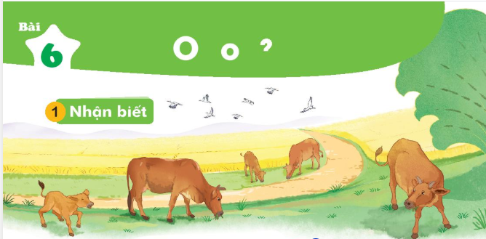

Bài
O o
6
̉
Nhận biết
2
Đàn bo gặm cỏ.
̀

Slide 5
Đọc
3
o
b
o
c
o
bò
cỏ
o
o
o
o
o
o
o
bò
bó
bỏ
cò
có
cỏ

Slide 6

CÙNG THƯ GIÃN NÀO

Slide 7
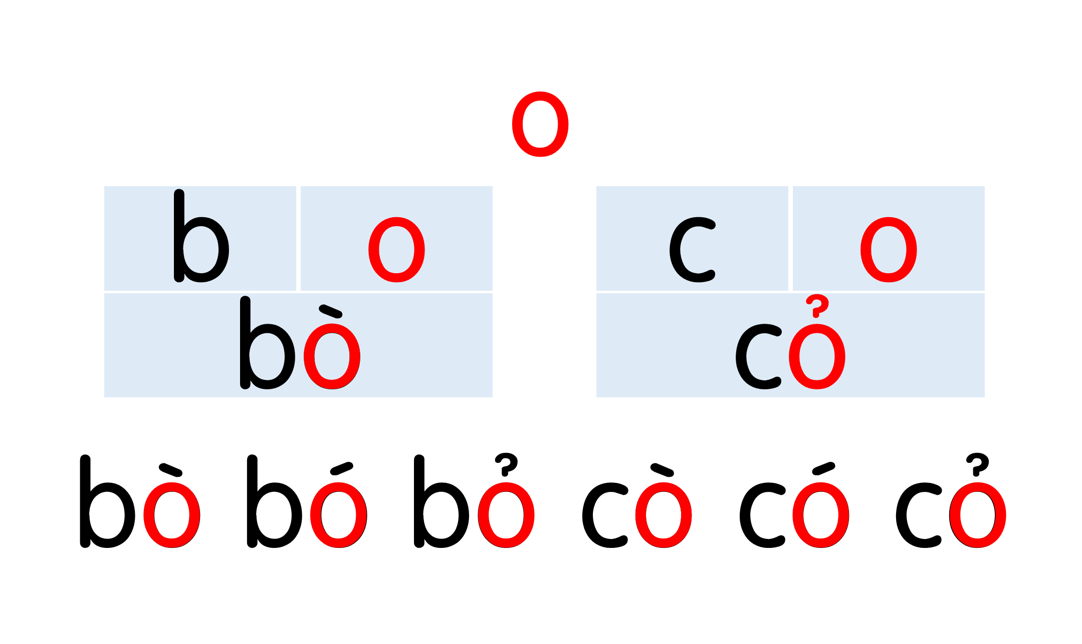
Notes:
Ôn lại

Slide 8
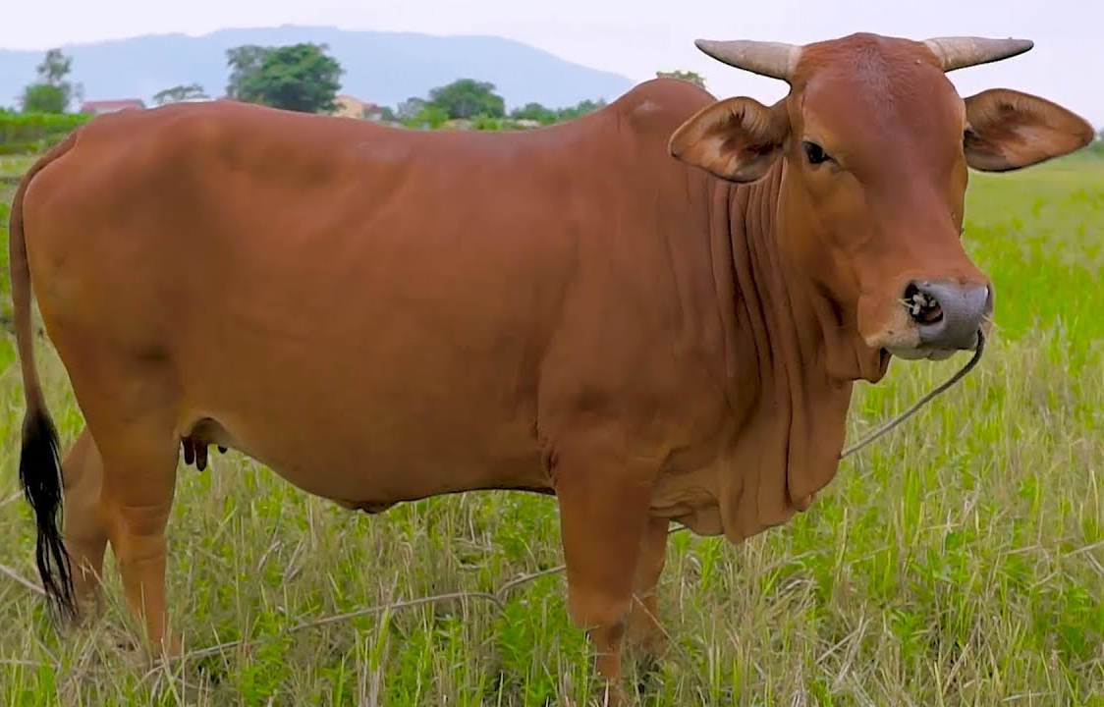
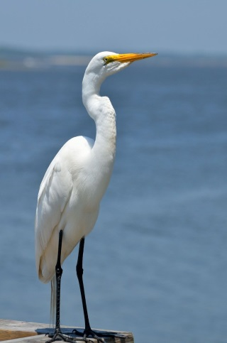
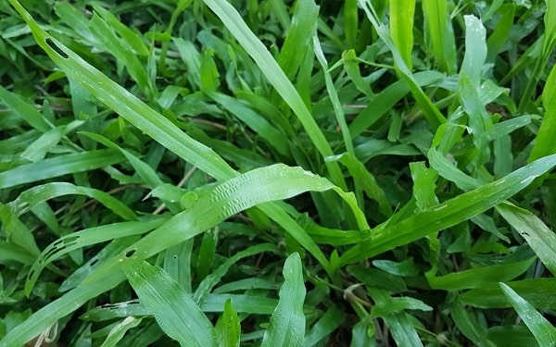

o
bò
o
cò
cỏ
o

Slide 9


Đọc
3
o
b
o
c
o
bò
cỏ
o
bò
bó
bỏ
cò
có
cỏ
bò
cò
cỏ

Slide 10
Hướng dẫn viết bảng
4
o

Slide 11



Slide 12
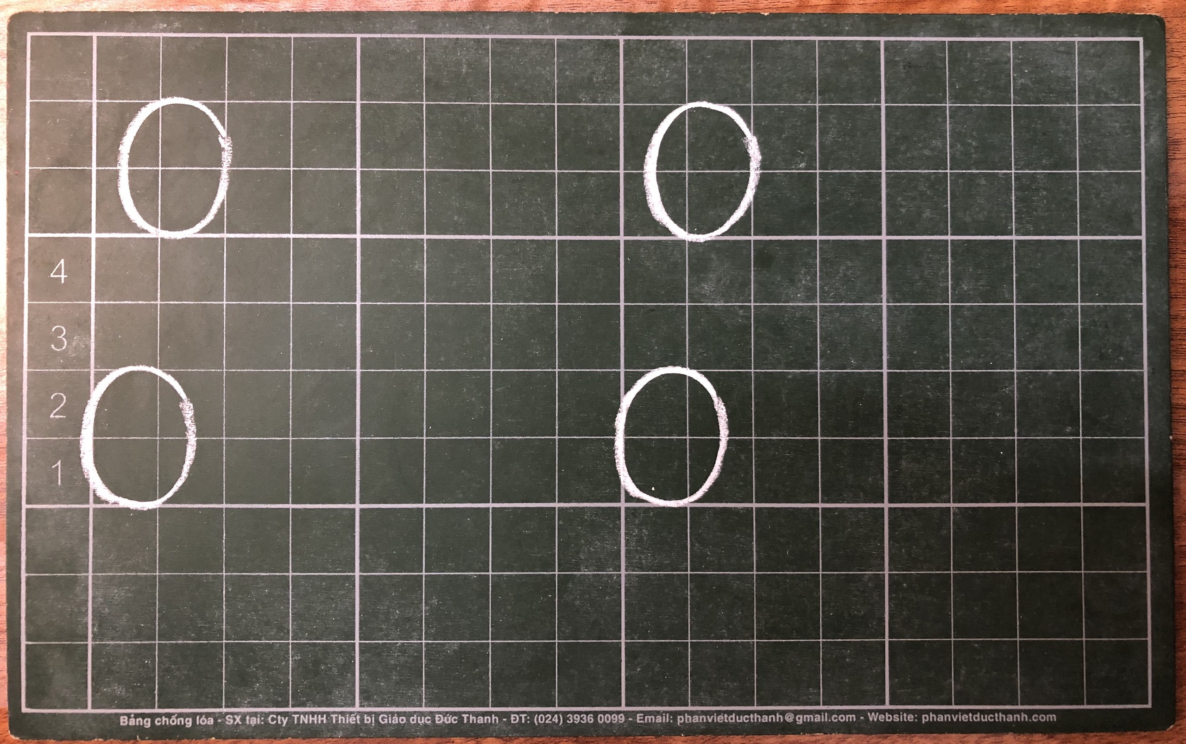

Slide 13
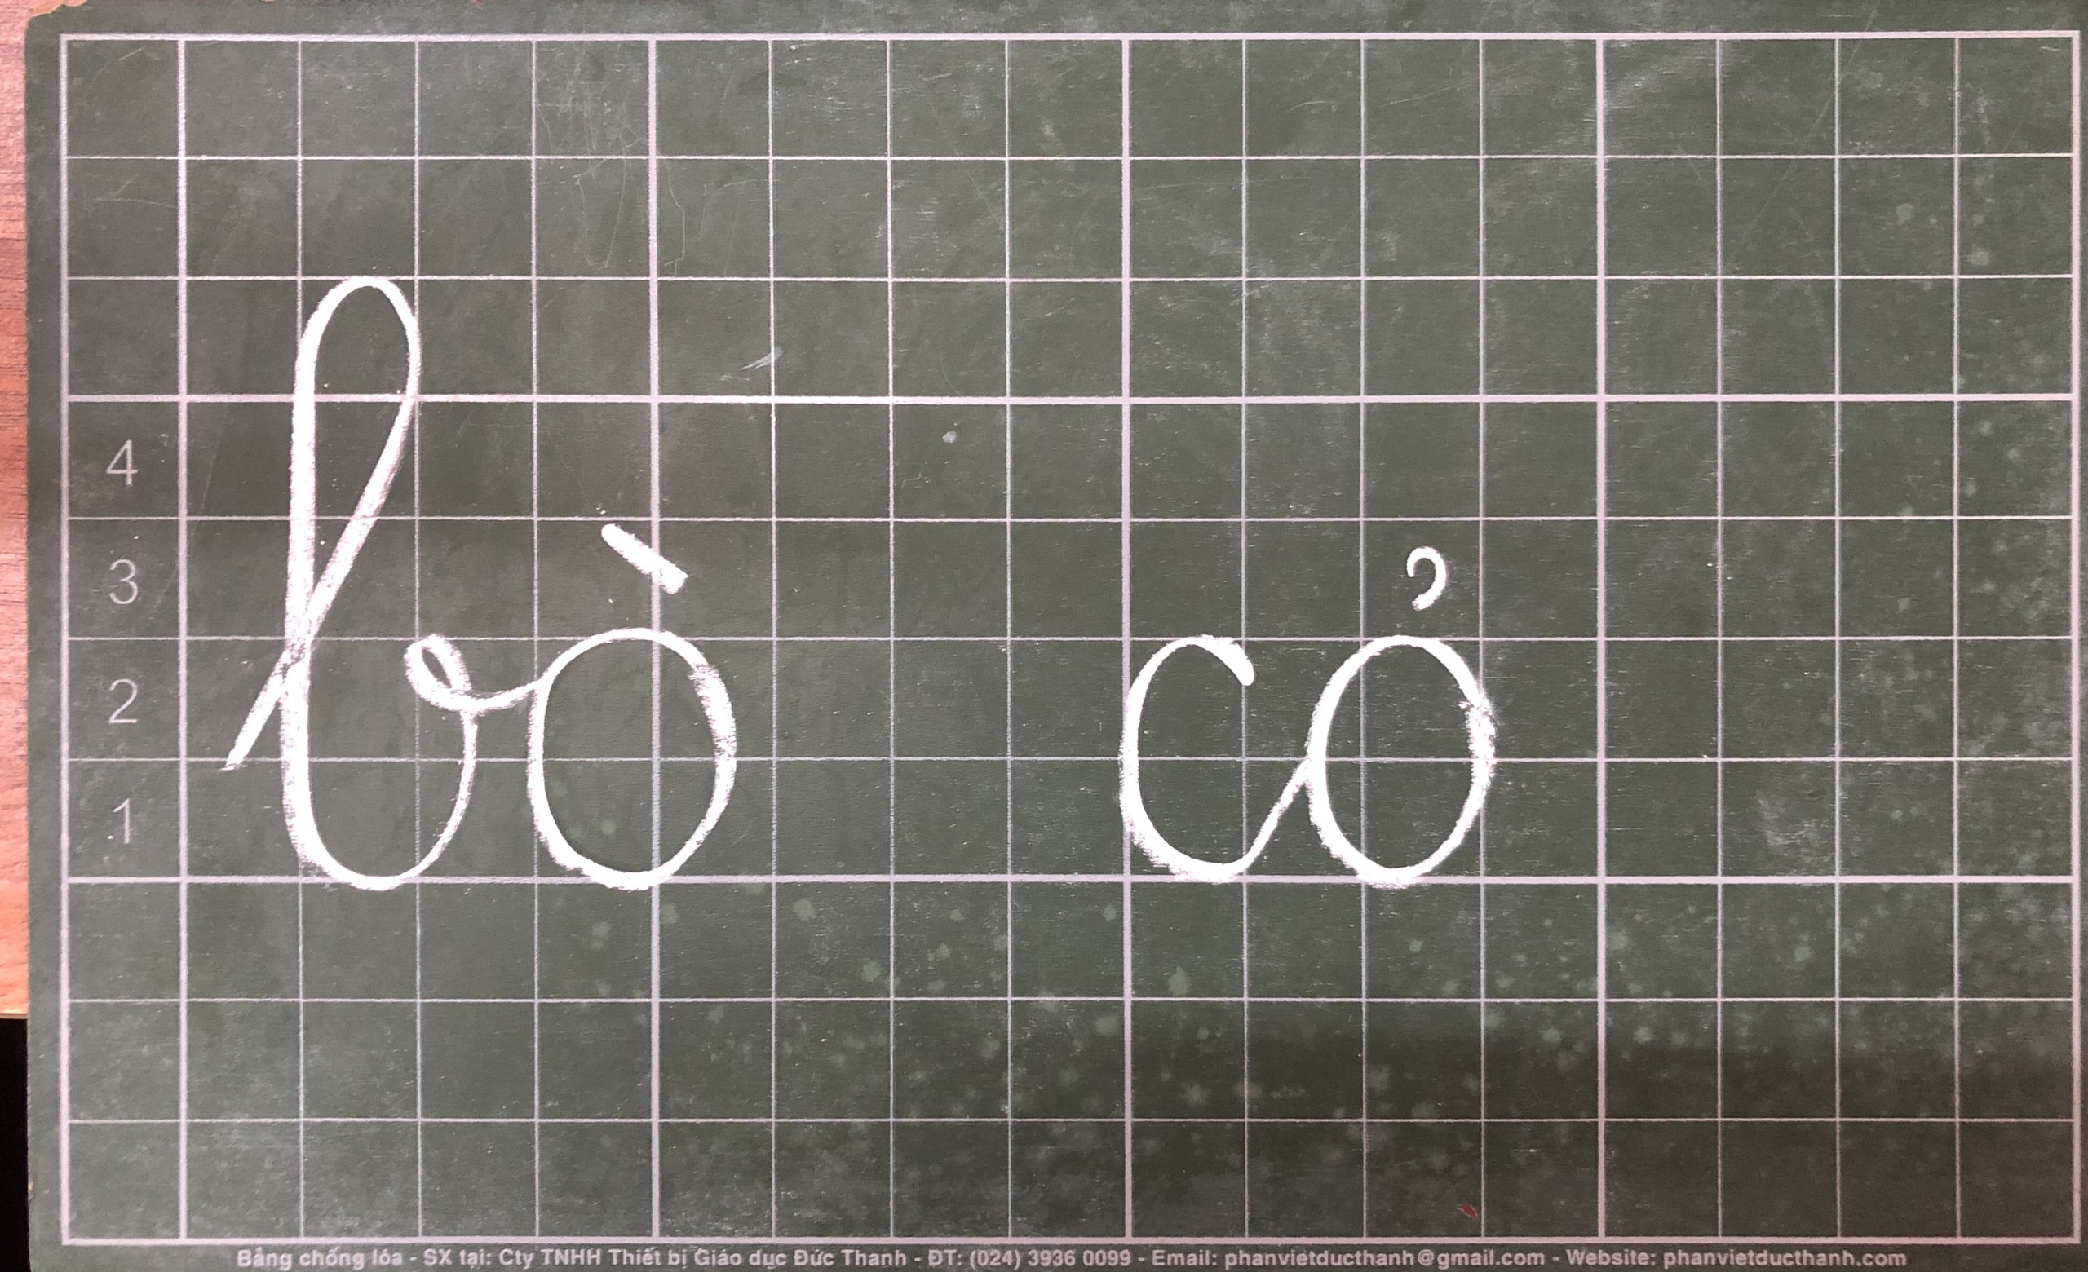

Slide 14



Tiết 2

Slide 15
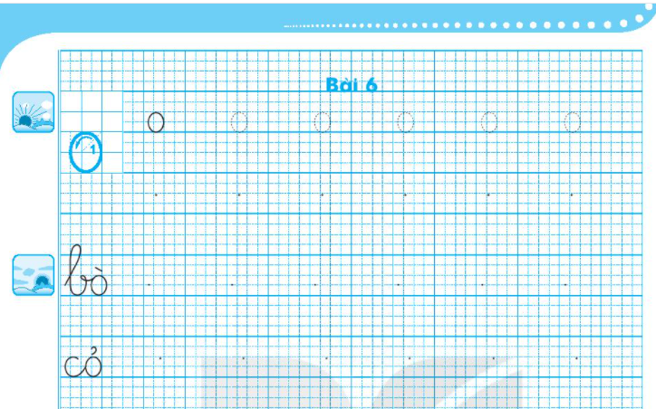
Viết vở
5

Slide 16
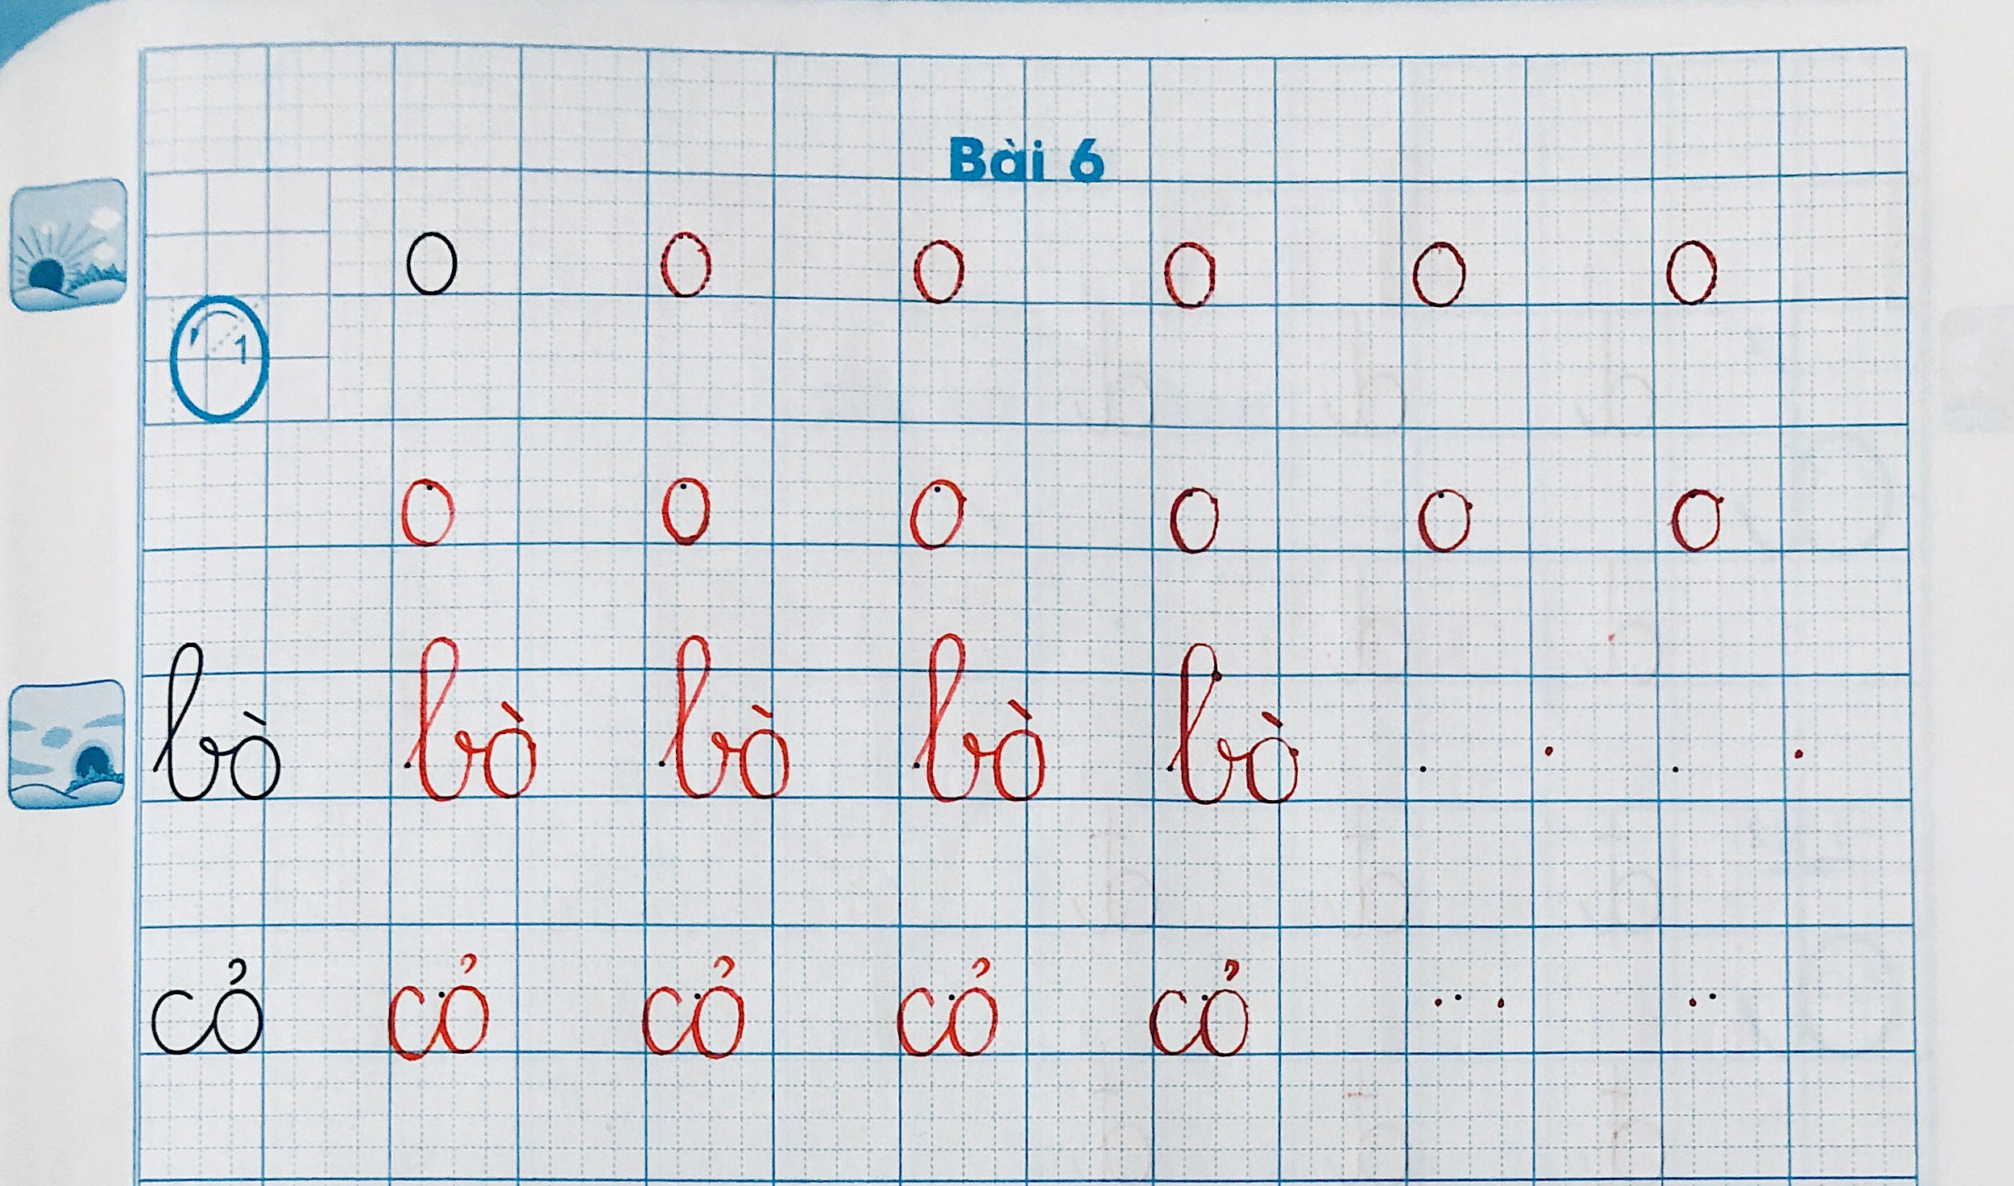
Viết vở
5

Slide 17
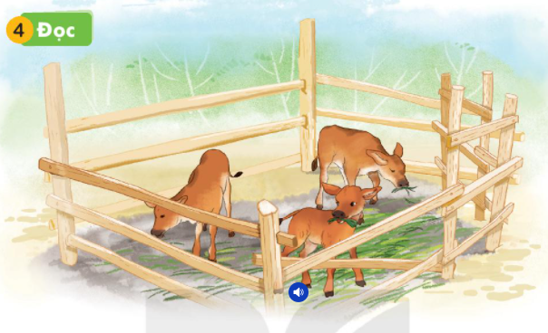
Đọc
6
Bê có cỏ.
o
o

Slide 18
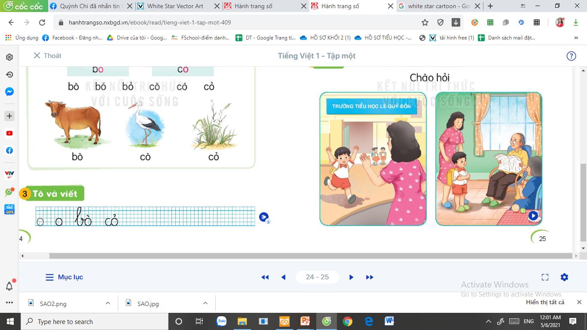
Nói
7
Chào hỏi

Slide 19


Slide 20

…
t
có
dò
c
v
bó
đo
o
đ
b
lọ
võ
l
d
ho
to
h

Slide 21
Dặn dò

Slide 22
CỦNG CỐ - DẶN DÒ
- Hoàn thành vở Tập viết ( Bài 6 - trang 9)
- Luyện đọc lại bài 6 (SGK Tiếng Việt - trang 24, 25), làm Vở bài tập Tiếng Việt (trang 9)
- Chuẩn bị bài 7: B b ` (trang 26, 27)

